Slide 1
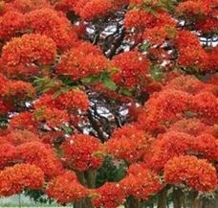
স্বাগতম

Slide 2
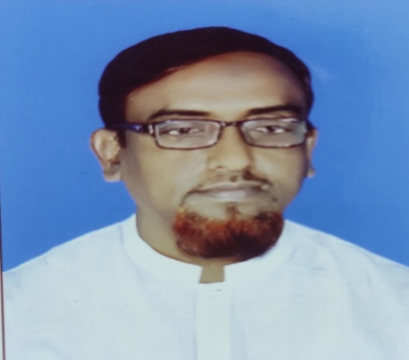
পরিচিতি
মোঃ মাজহারুল ইসলাম
সহকারি শিক্ষক
বামুনিয়া সোনাতুনকাটি মাধ্যমিক
বালিকা বিদ্যালয়
শার্শা, যশোর।
মোবাঃ ০১৭৩০৯২১১৬২
শ্রেণিঃ নবম
বিষয়ঃ ইসলম ও নৈতিক শিক্ষা
অধ্যায়ঃ চতুর্থ
সময়ঃ ৫০মিনিট

Slide 3
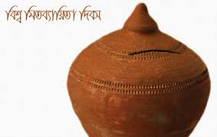
নিচের ছবি দু’টি দেখ এবং বুঝে বলো
গ্রাম্য সঞ্চয়ী ব্যাংক

Slide 5
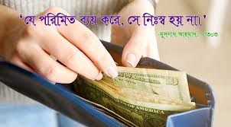
নিচের ছবিটি দেখে বুঝে বলার চেষ্টা কর

Slide 6
আজকের পাঠ
মিতব্যয়িতা

Slide 7
শিখনফল
এই পাঠশেষে শিক্ষার্থীরা………
মিতব্যয়িতা কী বলতে পারবে।
মিতব্যয়িতার ধারণা বর্ণনা করতে পারবে।
মিতব্যয়িতার গুরুত্ব ব্যাখ্যা করতে পারবে।

Slide 8
মিতব্যয়িতা হলো প্রয়োজন অনুসারে ব্যয় করা,পরিমিতিবোধ,
কথা-বার্তা , কাজ-কর্মে মাল-সম্পদের সুষ্ঠ ব্যবহার।
ব্যয়ের ক্ষেত্রে মধ্যম পন্থা অবলম্বন করাই হলো মিতব্যয়িতা। ক্ষণস্থায়ী এ জীবনে সম্পদ উপার্জন ও খরচের ব্যাপারে মিতব্যয়িতার নির্দেশ দিয়েছে ইসলাম। কেননা ইসলাম হচ্ছে ভারসাম্যপূর্ণ ও মধ্যম পন্থার জীবন-দর্শন। ইরশাদ হচ্ছে, ‘এমনিভাবে আমি তোমাদের মধ্যমপন্থি সম্প্রদায়ে পরিণত করেছি।’ (সুরা বাকারা, আয়াত : ১৪৩)
ইসলামে অপচয় ও কৃপণতা উভয়ই নিষিদ্ধ। সম্পদকে ব্যক্তিমালিকানায় কুক্ষিগত করে রাখা যেমন অন্যায়, তেমনি তা বেহুদা খরচ করাও পাপ। আল্লাহপাক ইরশাদ করেছেন, ‘আর তোমরা আহার করো ও পান করো কিন্তু অপচয় করো না। নিশ্চয়ই আল্লাহপাক অপচয়কারীকে পছন্দ করেন না।’ (সুরা আরাফ, আয়াত : ৩১)
এসো
মিতব্যয়িতা
সম্পর্কে
জেনে নেই

Slide 9
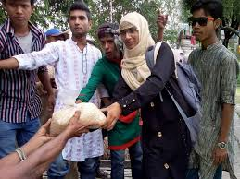
নিচের লেখাটি পড় ও ছবিটি দেখে মিতব্যয়িতা সম্পর্কে জানার চেষ্টা করো।
পবিত্র কোরআনের বহু জায়গায় আল্লাহপাক অপচয়ের ব্যাপারে কঠোরতা প্রদর্শন করেছেন এবং অপচয়কারীকে শয়তানের ভাই বলে অভিহিত করেছেন। অথচ এখন তা আমাদের সমাজের আভিজাত্যের প্রতীক হয়ে দাঁড়িয়েছে। আমোদ-প্রমোদ, বিভিন্ন অনুষ্ঠান কিংবা জৌলুস প্রদর্শনের নামে অপচয় করা আজ একটা ফ্যাশনে পরিণত হয়েছে। ব্যক্তিগত সম্পদের যথেচ্ছ ব্যবহার (অপব্যয়) করার ক্ষমতা মানুষের আছে বটে; কিন্তু নৈতিক অধিকার নেই। কেননা ধনীদের এই বিশাল অর্থসম্পদে হক রয়েছে সমাজের নিচু শ্রেণির মানুষের। ইরশাদ হচ্ছে, ‘তাদের সম্পদে অধিকার রয়েছে প্রার্থী ও বাঞ্ছিতদের।’ (সুরা জারিয়াত, আয়াত : ১৯)

Slide 10
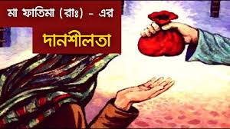
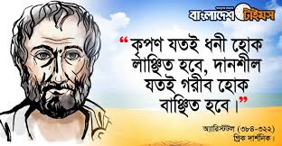
নিচের ছবি দু’টি দেখ এবং বুঝে বলো

Slide 11
দলীয় কাজ
“ব্যয় করার ক্ষেত্রে মধ্যপন্থা অবলম্বন করা ব্যক্তির বুদ্ধিমত্তার লক্ষণ ।” –হাদীসটি ব্যাখ্যা করো।

Slide 12
মূল্যায়ন
মিতব্যয়িতা বলতে কী বোঝ ?
মানুষের অভাব অনটনের জন্য কোনটি দায়ী ?
প্রয়োজনমাফিক সম্পদের ব্যবহারকে কী বলে ?

Slide 13
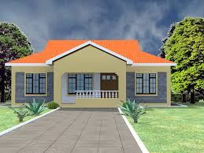
বাড়ির কাজ
ধন-সম্পদ আল্লাহর নিয়ামত । এক্ষেত্রে আমাদের কর্তব্য কী ? –ব্যাখ্যা করো

Slide 14
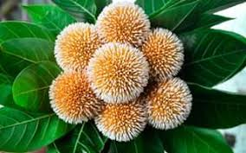
সকলকে ধন্যবাদ

